Slide 1
Dateimanager-App
Ein Dateiverwaltungssystem für Android
mit Ionic, Vue und Capacitor
Niklas Ebner, Tobias Hägele, Nico Schmid
Notes:
Nico

Slide 2



Anforderungen
Listenansicht
Neue Dateien in internes Appverzeichnis
Benennung erforderlich
Öffnen möglich
Navigation
Löschen möglich
Erkennbar durch Icons
Notes:
Nico

Slide 3


Umsetzung
Pfadnavigation:
Aktueller Pfad wird als Liste von Ordnernamen gespeichert:
Ein computed Property erzeugt daraus automatisch den aktuellen Verzeichnispfad:
[Test 1, Test 2, Test 3]
[Test 1, Test 2, Test 3]
Test 1/Test 2/Test 3
Notes:
Niklas

Slide 4
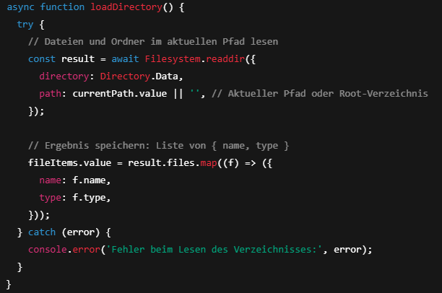
Umsetzung
Verzeichnisanzeige & Dateioperationen:​
Die Funktion loadDirectory() lädt alle Dateien und Ordner des aktuellen Verzeichnisses​
Nach jeder Aktion (z. B. Löschen, Hinzufügen) wird loadDirectory() erneut aufgerufen​
Notes:
Niklas

Slide 5
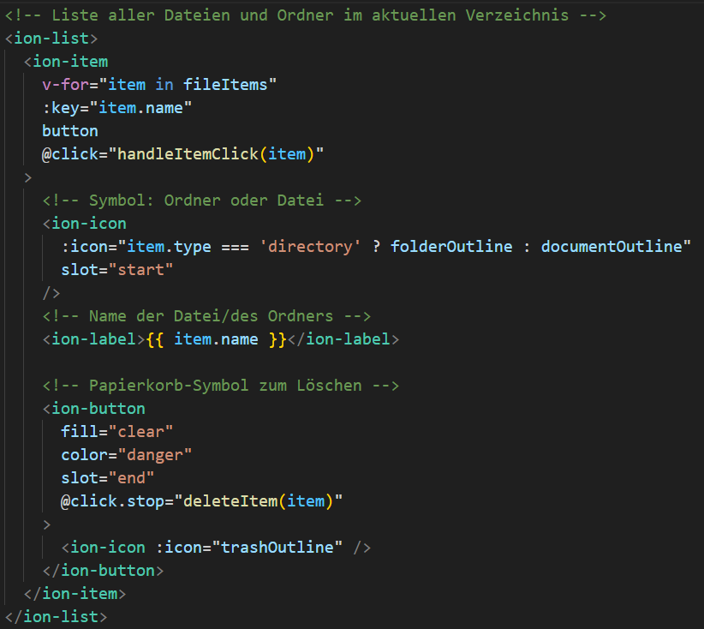
Umsetzung
Anzeige erfolgt in einer dynamischen ion-list mit Symbolen und Namen
Notes:
Niklas

Slide 6
Umsetzung
Datenstruktur für Dateien und Ordner:
Einheitliches Objektformat zur Darstellung im UI:
Erlaubt einfache und einheitliche Behandlung von Dateien und Ordnern in der Ansicht
Notes:
Niklas

Slide 7


Verwendete Plugins
Capacitor & Ionic-Plugins:
@capacitor/filesystem – Zugriff auf Dateisystem
@capawesome/capacitor-file-picker – Dateiimport vom Gerät
@capawesome-team/capacitor-file-opener – Datei in externer App öffnen
UI-Komponenten:
Ionicons - z. B. addOutline, trashOutline
Notes:
Tobi
Filesystem: Ermöglicht Zugriff auf das Dateisystem des Geräts
Capacitor-File-Picker: Ermöglicht Auswahl von Dateien aus dem Dateisystem
Capacitor-File-Opener: Ermöglicht Öffnen von Dateien mit externen Apps
Ionicons: Fertige Icons von Ionic

Slide 8
Live Demo
Notes:
Tobi
Ordner anlegen
Navigieren durch Ordnerstruktur
Datei hinzufügen
Datei öffnen
Datei löschen

Slide 9
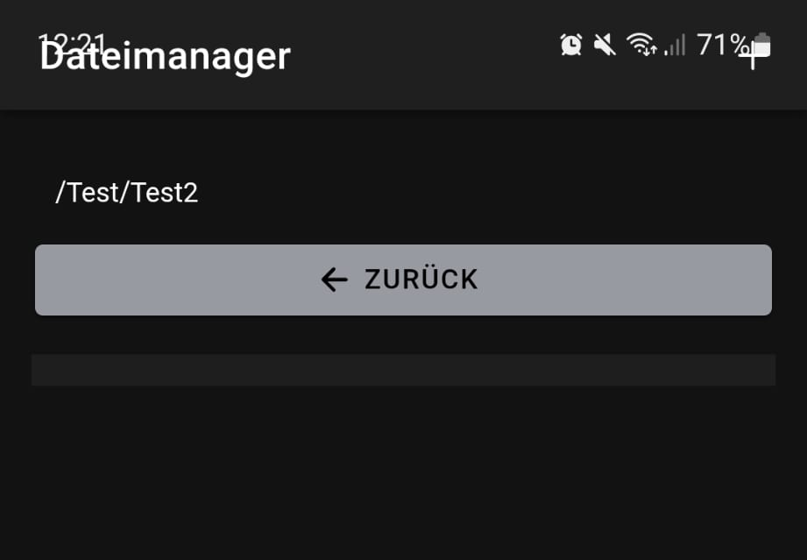
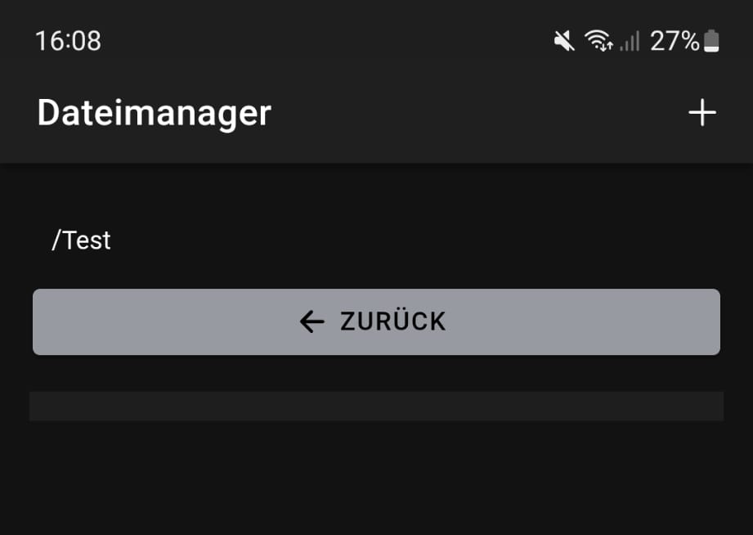
Aufgetretene Probleme: Überlappende Systemleiste
Problem:
Plugin: capacitor-android-edge-to-edge-support
Notes:
Niklas Behebt Darstellungsprobleme bei Android-Apps, bei denen Inhalte durch Systemleisten oder die Tastatur überlappt werden.

Slide 10
Vielen Dank für eure Aufmerksamkeit!
Notes:
Niklas

